Slide 1
МИНИСТЕРСТВО ОБРАЗОВАНИЯ И НАУК РК
Казахский Национальный Исследовательский Технический Университет
Институт Геологии и Нефтегазового Дела имени К.Турысова
Кафедра «Геофизика и Сейсмология»
Самостоятельная работа докторанта №1
По дисциплине «Сейсмогеофизические предвестники и стратегия прогноза землетрясений»
Тема: Вулканические землетрясения: механизм образования
Проверил: профессор, доктор геол.-мин. наук, академик НАН РК-
Абетов Ауэз Егембердыевич
Выполнила: докторант 1-го курса,
по специальности 8D05302-
Балтабаева Б.А

Slide 2
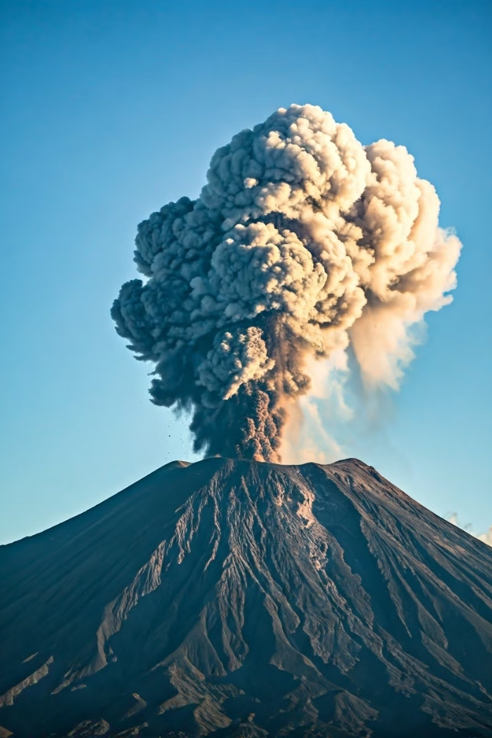
Вулканические землетрясения
Вулканические землетрясения - это сейсмические события, связанные с вулканической активностью. Они возникают в результате движения магмы и газов внутри вулкана.

Slide 3
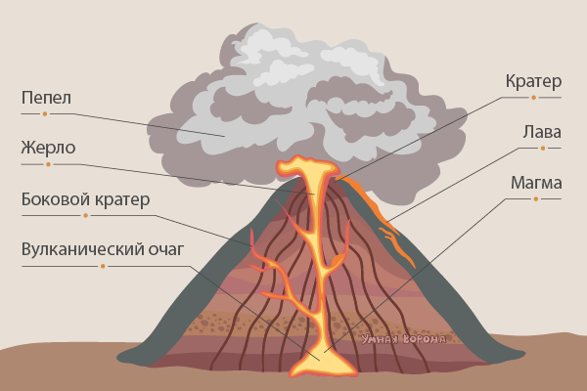
Строение вулкана
Вулканы напоминают горы или холмы, но только внешне. Большинство вулканом имеют форму конуса, на вершине которого зияет большая дыра — кратер. При извержении из кратера вытекает горячая лава, которая поднимается из вулканического очага по жерлу — специальному каналу. Вулканический очаг представляет собой «бассейн» с магмой.

Slide 4
Давление магмы
Подъем магмы
Напряжение в земной коре
Когда магма поднимается к поверхности, она оказывает давление на окружающие горные породы. Это давление может вызывать трещины и разломы в земной коре, что приводит к землетрясениям.
Подъем магмы также вызывает напряжение в земной коре, что может привести к деформации пород и образованию разломов. Движение магмы создает сильное давление, что может привести к деформации и разрушению окружающих пород.

Slide 5
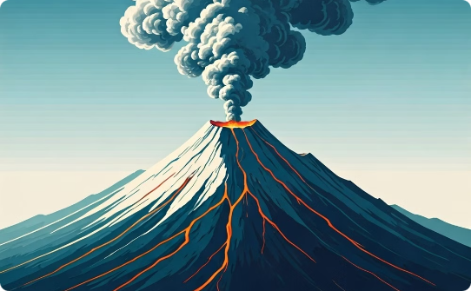
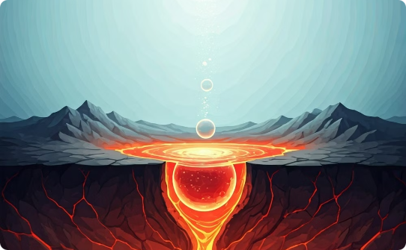
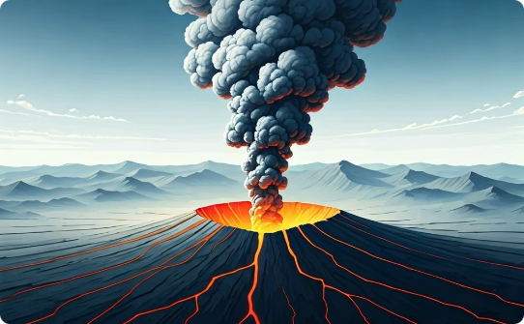
Газовые выбросы
Выбросы газов из магмы
Давление газа в магматической камере
Вулканические извержения
Газовые выбросы из магмы, содержащие пары воды, углекислого газа, серы и других газов, создают давление, которое может вызвать землетрясения.
Газы, растворенные в магме, выделяются при снижении давления, что приводит к увеличению объема и созданию дополнительного давления в магматической камере.
Газовые выбросы могут вызывать взрывы и извержения вулканов, выбрасывая пепел, лаву и газы в атмосферу.

Slide 6
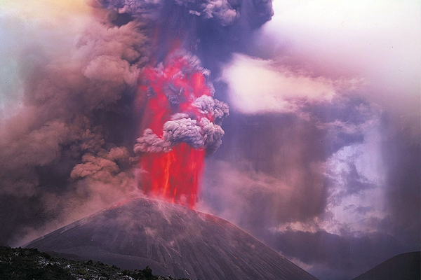
Движение магмы
Разломы и трещины
Освобождение энергии
Движение магмы может вызывать трещины и разломы в земной коре, что способствует возникновению землетрясений.
В результате этого движения магмы выделяется тепло и энергия, что также может привести к сейсмической активности.
Изменение давления
Когда магма перемещается, она изменяет давление в окружающих породах, что может спровоцировать землетрясения.

Slide 7
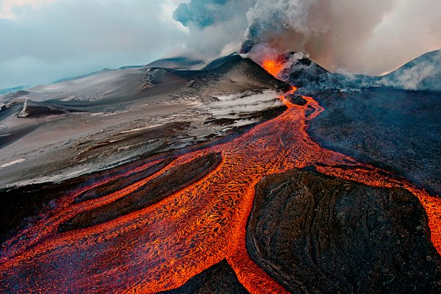
Обрушение склонов вулканов
1
Нестабильность склонов
Вулканические склоны часто состоят из рыхлого материала, который может быть нестабильным.
2
Внешние факторы
Дожди, землетрясения и извержения могут привести к размягчению пород и дестабилизации склонов.
Обрушение
3
Обрушение склонов может вызывать землетрясения, которые могут быть мощными и разрушительными.

Slide 8

Взаимодействие магмы и воды
Взрывное испарение
Фреатические взрывы
При контакте с водой магма мгновенно нагревает её, вызывая взрывное испарение и образование пара, который выбрасывается в атмосферу.
Это мощные взрывы, вызванные взаимодействием магмы и грунтовых вод, могут формировать кратеры и выбрасывать обломки на значительные расстояния.
Гидротермальные изменения
Создание гейзеров
Взаимодействие магмы с водой приводит к образованию гидротермальных систем, которые могут вызывать изменения в минеральном составе горных пород.
В некоторых случаях взаимодействие магмы с водой может привести к образованию гейзеров, выбрасывающих горячую воду и пар на поверхность.

Slide 9
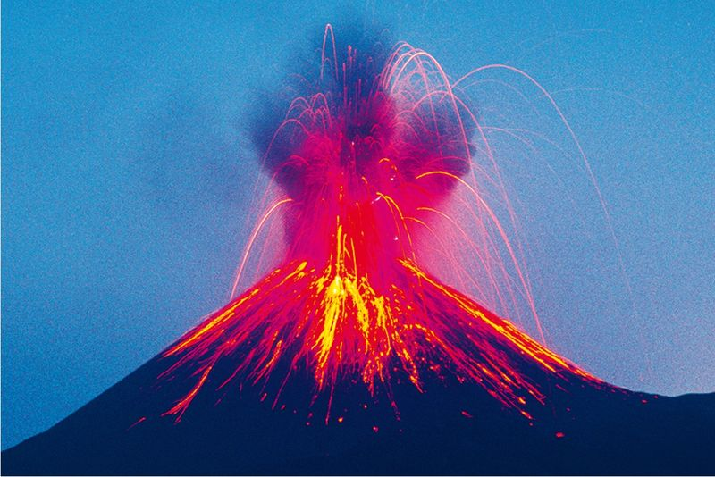
Характеристики вулканических землетрясений
Вулканические землетрясения отличаются от тектонических. Они обычно имеют меньшую магнитуду, но частота и длительность могут быть высокими. Эти землетрясения часто происходят вблизи поверхности, в отличие от тектонических, которые могут иметь глубокие очаги.
Характерные особенности включают: более высокую частоту и продолжительность, более короткие периоды колебаний, а также более высокую амплитуду в более высоких частотах.
Большое магматическое извержение вулкана Анак-Кракатау, Индонезия (2020)

Slide 10
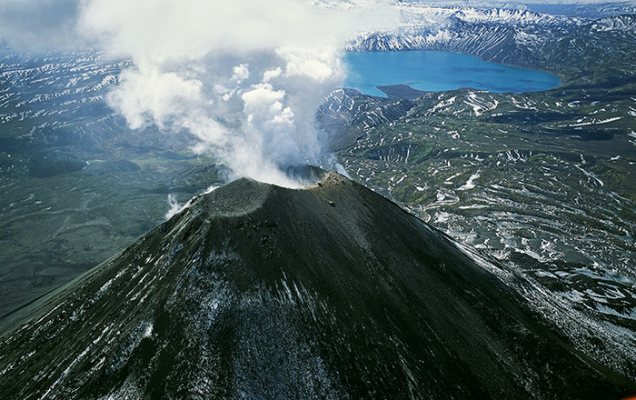
Глубина очагов
Вулканические землетрясения
Тектонические землетрясения
Очаги располагаются на глубине от нескольких километров до десятков километров
Очаги обычно находятся на глубине от нескольких километров до нескольких сотен километров
Глубина очагов вулканических землетрясений зависит от местоположения вулкана и типа вулканической активности.

Slide 11
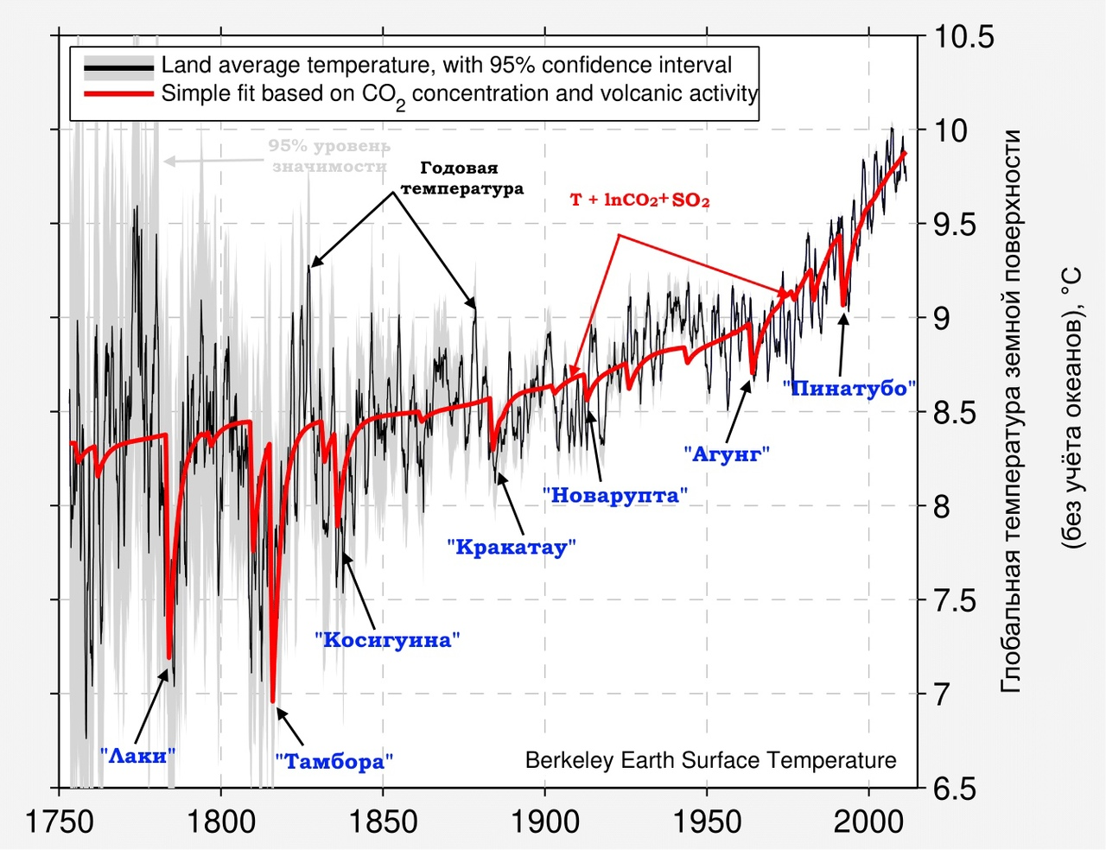
Магнитуда
Магнитуда вулканических землетрясений обычно ниже, чем у тектонических.
Однако, они могут достигать значительных значений, особенно во время извержений.
2-3
Магнитуда
Большинство вулканических землетрясений
5-6
Сильные
Возможны во время извержений
7+
За последние примерно 450 лет в истории Земли произошло несколько серьёзных извержений, повлиявших на климат.
Редкие
Сопровождают крупные извержения

Slide 12
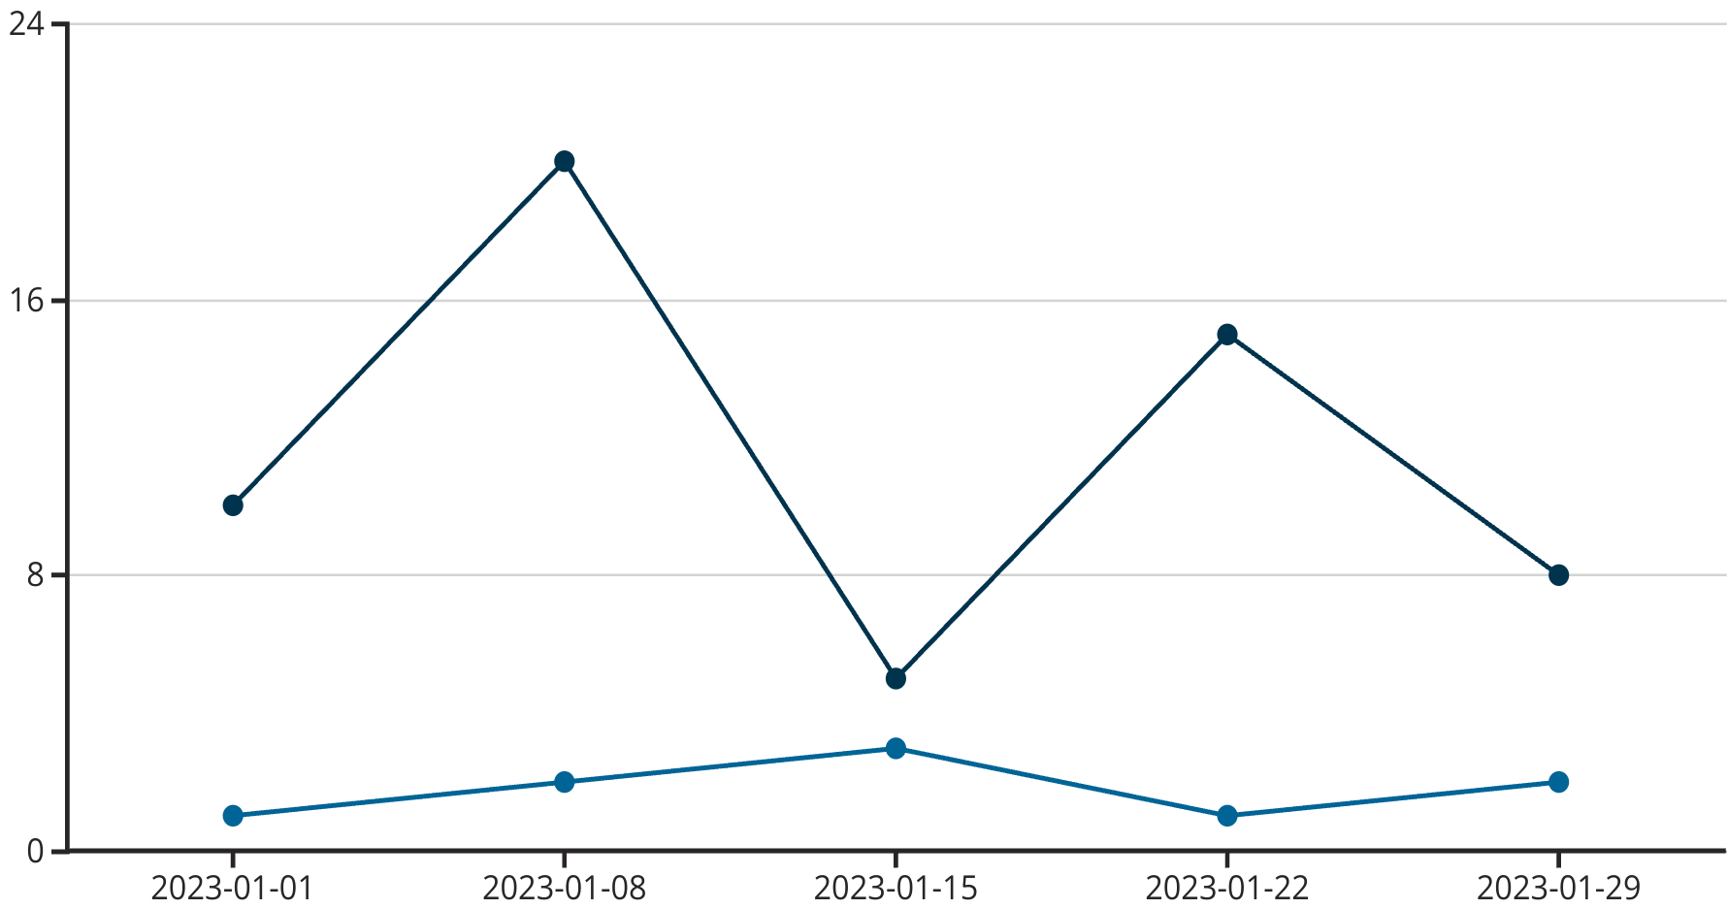
Частота и длительность
Вулканические землетрясения могут происходить с различной частотой и длительностью. Они могут быть частыми и короткими, или редкими и продолжительными.
Частота
Длительность

Slide 13
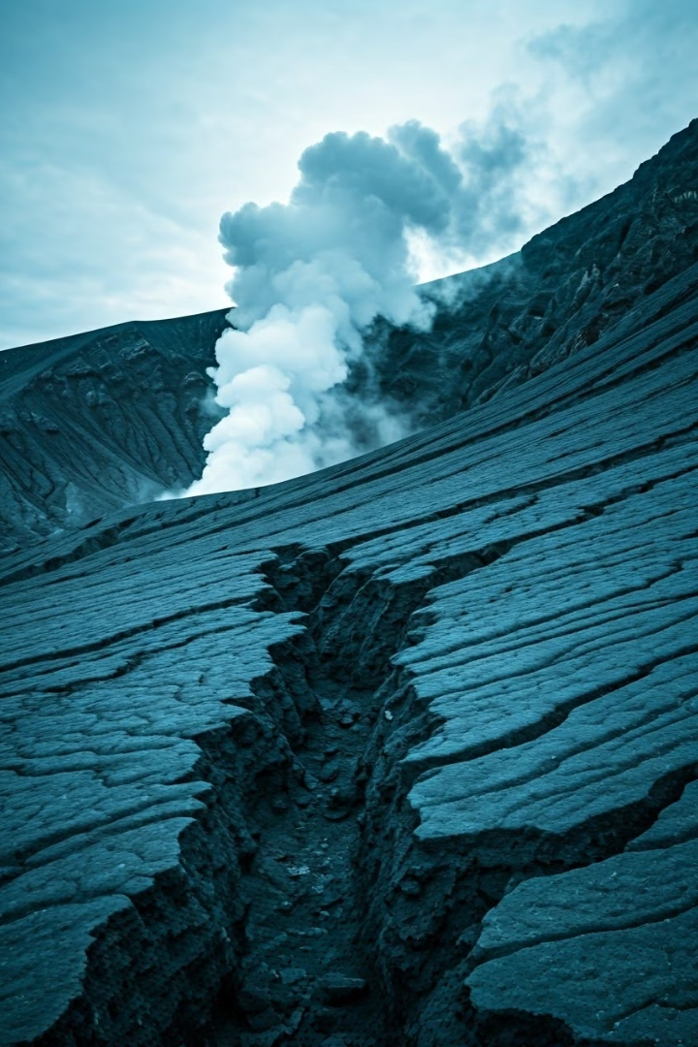
Предвестники вулканических извержений
1
1. Увеличение частоты и интенсивности землетрясений
2
2. Изменения в составе и количестве газов
Повышение содержания сернистого газа, углекислого газа и других газов в атмосфере может указывать на скорое извержение.
Землетрясения могут стать более частыми и сильными по мере того, как магма поднимается к поверхности.
3
3. Деформация поверхности
4
4. Изменения в гидротермальной активности
Вздутие почвы, изменение уклона, прогиб или поднятие поверхности могут быть признаками движения магмы.
Изменения в температуре, химическом составе и объеме воды в горячих источниках и гейзерах могут быть признаками вулканической активности.

Slide 14
Сейсмический мониторинг
Сейсмический мониторинг играет ключевую роль в прогнозировании вулканических извержений. С помощью сети сейсмометров, установленных вокруг вулкана, ученые отслеживают изменения в частоте и интенсивности землетрясений.
Данные о землетрясениях
1
Сбор и анализ данных о землетрясениях, происходящих вблизи вулкана.
Анализ сейсмической активности
2
Идентификация изменений в частоте, интенсивности и характере землетрясений.
Прогнозирование извержений
3
Использование полученных данных для прогнозирования возможных извержений.
Повышение частоты и интенсивности землетрясений может быть признаком того, что магма движется к поверхности, что повышает вероятность извержения.

Slide 15







Прогнозирование вулканических извержений
Сейсмический мониторинг
Отслеживание изменений в частоте, амплитуде и местоположении землетрясений.
Геодезические измерения
Изменения в форме и высоте вулкана.
Газовые выбросы
Изменения в составе и объеме газов, выделяющихся из вулкана.
Температурные изменения
Повышение температуры вблизи вулкана.
Геохимические данные
Анализ состава почвы и воды.
Интеграция данных
Комбинирование результатов различных видов мониторинга.
Моделирование извержений
Использование компьютерных моделей для прогнозирования вероятности и масштаба извержений.

Slide 16
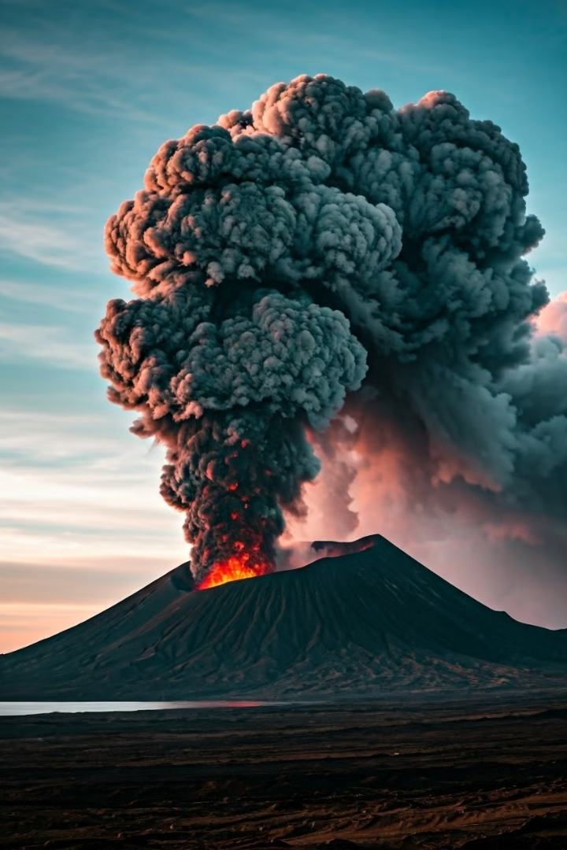
Меры предосторожности и безопасность
Эвакуация
Укрытие
В случае угрозы извержения необходимо незамедлительно эвакуироваться из опасной зоны.
Ищите укрытие в прочных зданиях или убежищах, чтобы защититься от падающих камней и пепла.
Защита
Информация
Носите респиратор, чтобы избежать вдыхания вулканического пепла и газов.
Следите за новостями и инструкциями местных властей.

Slide 17
Библиография
Volcanic Seismology — B. G. Marzocchi, A. S. D. Melini.
.
Earthquake and Volcano Deformation — С. J. L. Van der Meulen.
Земля, Метеориты, Вулканы, Землетрясения- Короновский Н.В
https://www.geokniga.org/sites/geokniga/files/inbox/5226/9.pdf

Slide 18
Спасибо за внимание!!!

